Slide 1
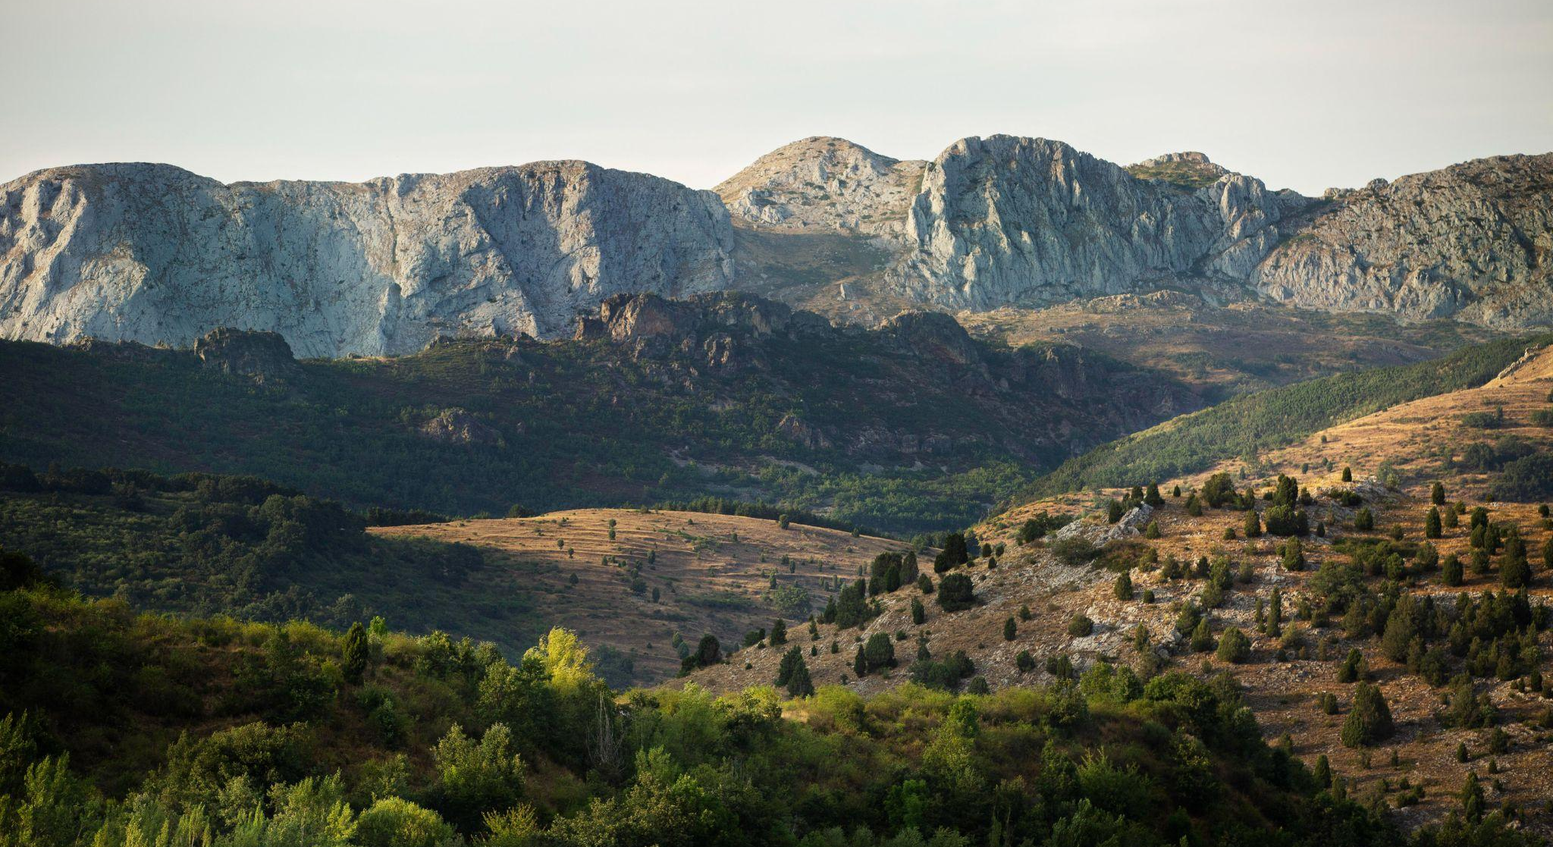
Satellite Images Labeling

Slide 2
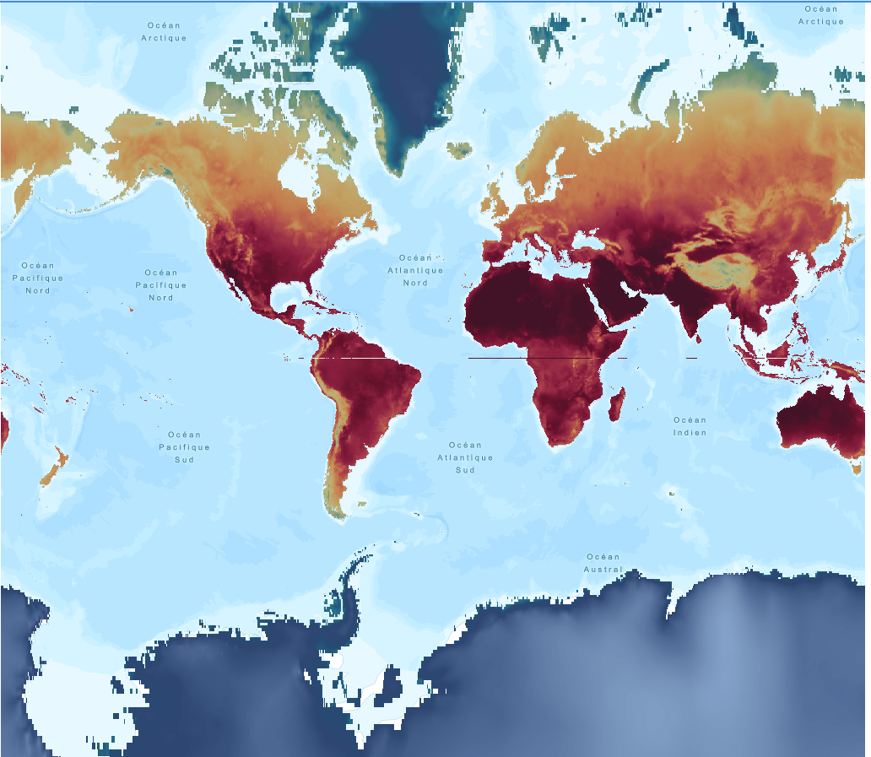
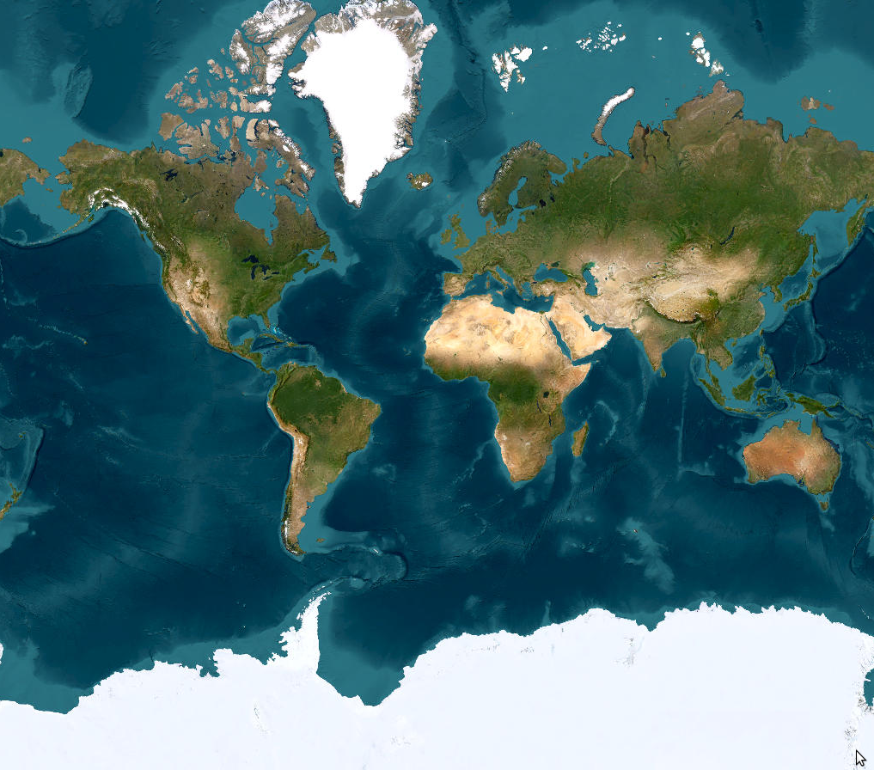
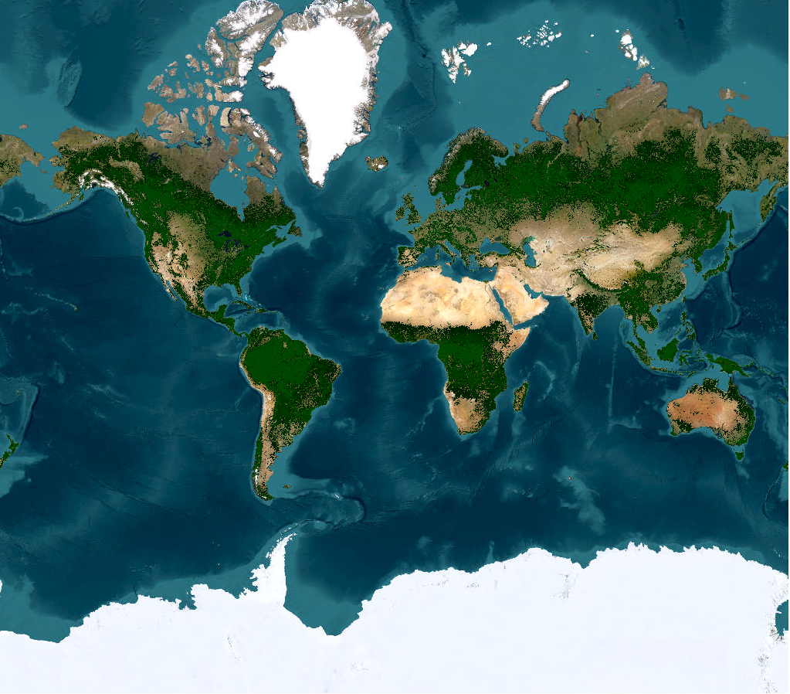
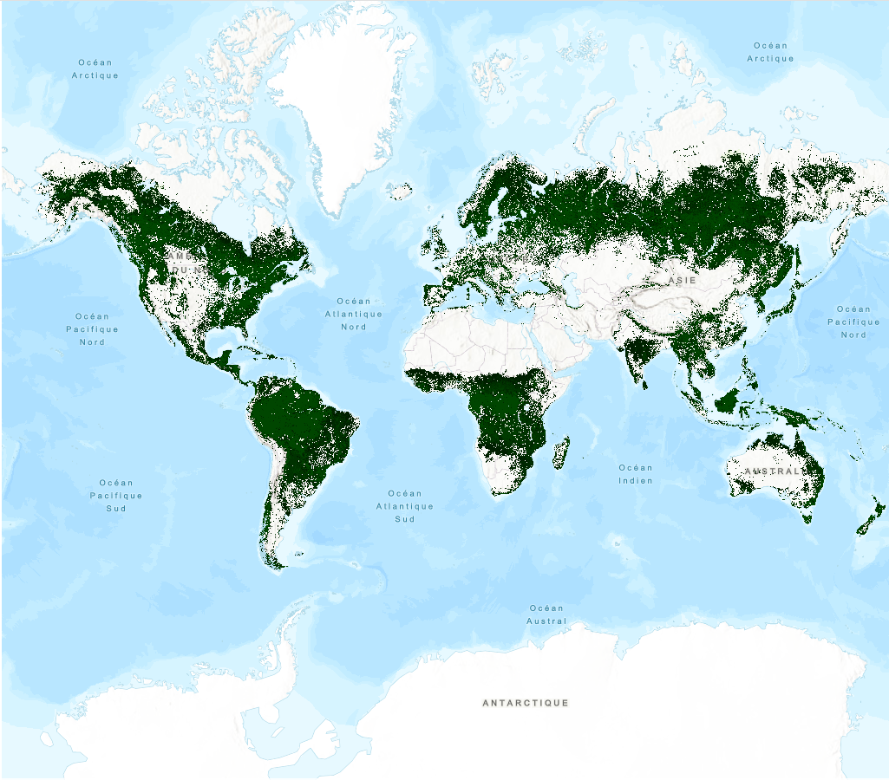
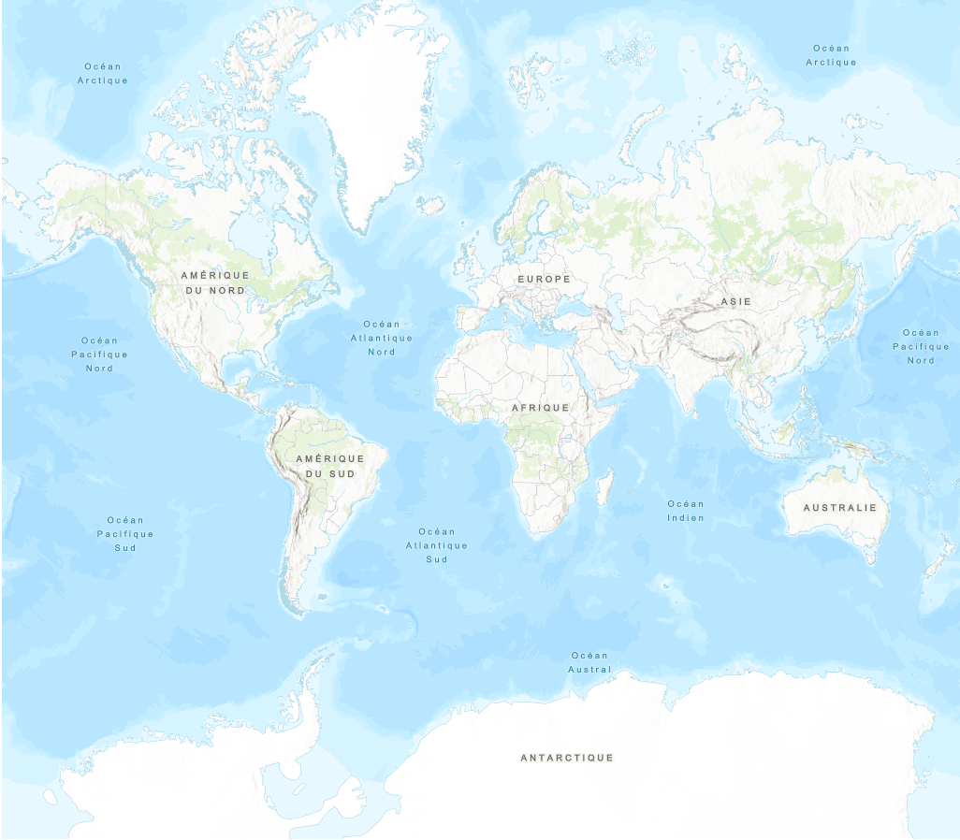
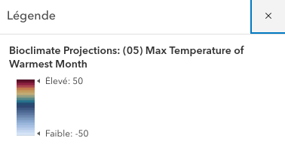

Slide 3
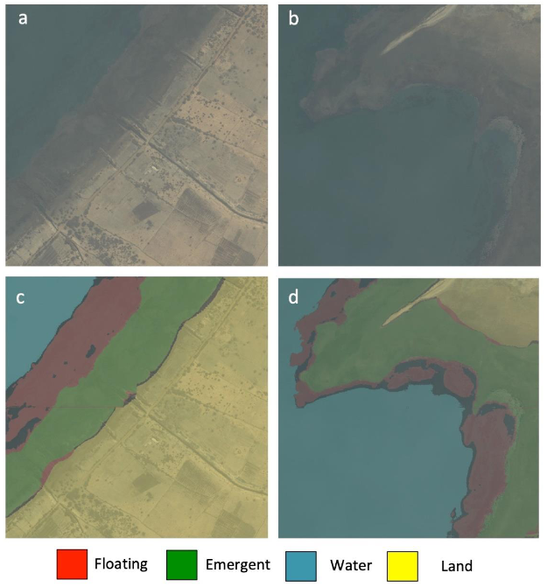

Slide 4
Organisation du projet
Récupération de tuiles via WMS
Développement d’un algorithme de labellisation
Génération de tuiles labellisées et entrainement d’un CNN
Tests et comparaisons de performances
Intégration sur l’interface QT
Jupiter is the biggest planet in the Solar System
Saturn is a gas giant and has several rings
Neptune is the farthest planet from the Sun
The Sun is the star at the center of the System
Pluto is now considered a dwarf planet
1
2-3
4-5
6
7-8

